Slide 1
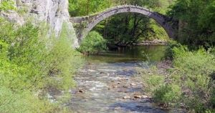
Οι μεγαλύτερες λίμνες της Ελλάδος
Ζωή-Αντώνης
Δ 1 τάξη
10 πειραματικό σχολείο Ρόδου
Πληροφορική
2015-2016

Slide 2
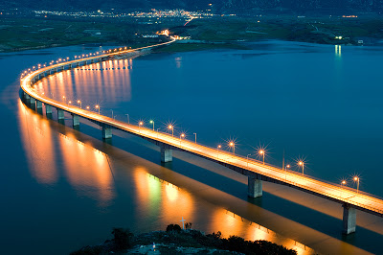
Λίμνη Κερκίνη
Σχηματίστηκε το 1932 με τη δημιουργία φράγματος στην περιοχή του Λιθότοπου, για να συγκρατεί τα νερά του ποταμού Στρυμόνα κι αργότερα χρησιμοποιήθηκε ως μέρος αποθήκευσης νερού για την άρδρευση της πεδιάδας του νομού. Βρίσκεται στο νομό Σερρών, 45 χλμ.

Slide 3
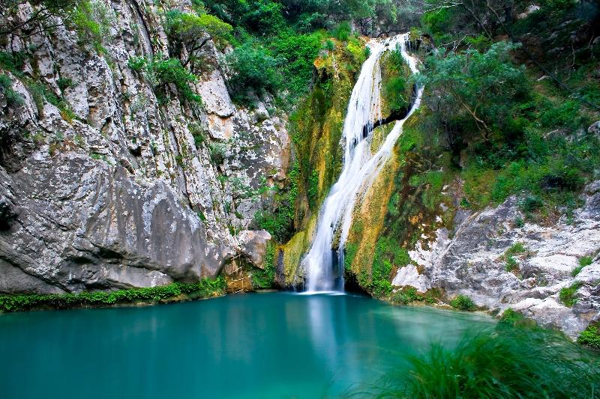
Γαλάζια λίμνη
Σε μια διαδρομή συνολικά τριών χιλιομέτρων στο Πολυλίμνιο υπάρχουν 15 διαδοχικές λίμνες με ομολογουμένως «παράξενα» ονόματα όπως Kαδούλα, Μαυρολίμνα, του Τυχερού, του Ιταλού, του Πανάγου, της Σταθούλας, αλλά και έναν καταρράκτη, της Κάδης, που ρίχνει τα νερά του από ύψος 25 μέτρων μετατρέποντας το τοπίο αυτομάτως σε εξωτικό!

Slide 4
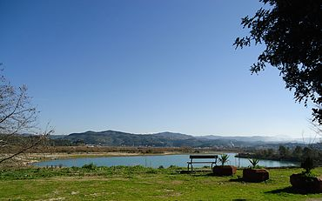
Λίμνη Λυσιμαχεία
Η Λυσιμαχεία είναι λίμνη νοτίως της πόλης του Αγρινίου με επιφάνεια 13,2 τετραγωνικά χιλιόμετρα, περίμετρο 17 περίπου χιλιόμετρα και μέγιστο βάθος μόλις 9 μέτρα. Ακριβώς δίπλα της στα ανατολικά βρίσκεται η άλλη λίμνη του μεγάλου Αιτωλικού Πεδίου η Τριχωνίδα, με την οποία αποτελεί ενιαίο οικοσύστημα.

Slide 5
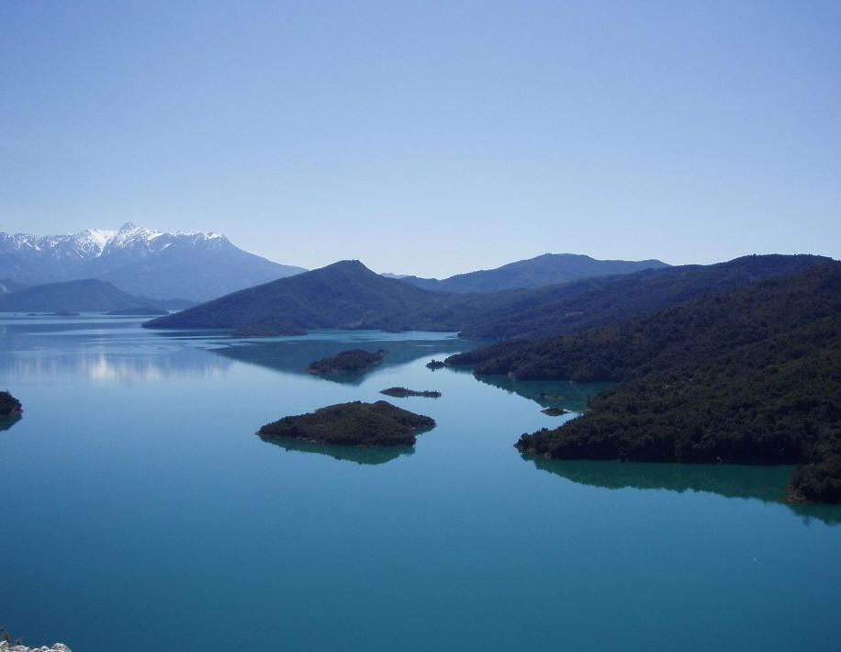
Λίμνη Κρεμαστών
Πρόκειται για τη μεγαλύτερη τεχνητή λίμνη στην Ελλάδα με χωρητικότητα 4.700.000.000 κυβικά μέτρα. Είναι γνωστή ως «λίμνη Παύλου Μπακογιάννη» και βρίσκεται ανάμεσα στους νομούς Αιτωλοακαρνανίας και Ευρυτανίας. Δημιουργήθηκε από το φράγμα των Κρεμαστών, που είναι το «μεγαλύτερο γαιόφραγμα της Ευρώπης».

Slide 6
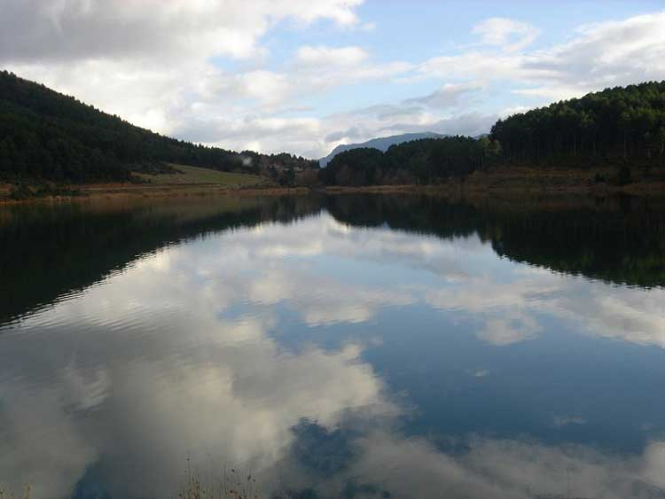
Λίμνη Δόξα
Πρόκειται για τεχνητή λίμνη που βρίσκεται στον Φενεό Κορινθίας. Περιβάλλεται από πλαγιές γεμάτες έλατα και βελανιδιές. Σε μια στενή λωρίδα γης, μέσα στη λίμνη, βρίσκεται το εκκλησάκι του Αγίου Φανουρίου. Παλιότερα στη θέση αυτή βρισκόταν το μοναστήρι του Αγίου Γεωργίου που μεταφέρθηκε στα ορεινά της λίμνης μετά τις πλημμύρες. Χρειάζονται προμήθειες καθώς δεν υπάρχουν τουριστικές υποδομές.

Slide 7
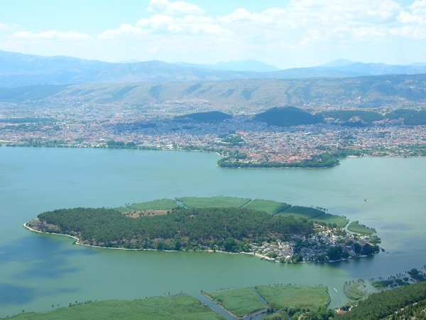
Λίμνη Παμβώτιδα
Η λίμνη των Ιωαννίνων έχει γίνει γνωστή και για τους θρύλους της Κυρά-Φροσύνης και του Ντουραχάν. Στη λίμνη υπάρχουν 64 είδη και υποείδη υδροβίων και υγρόφιλων φυτών, πάνω από 30 είδη (υδρόβιων και παρυδάτιων) πτηνών καθώς επίσης και το σπάνιο είδος θηλαστικού βίδρα. Σημαντικό αξιοθέατο είναι και το νησάκι της Παμβώτιδας που είναιτο μόνο κατοικημένο νησί λίμνης στην Ελλάδα.

Slide 8
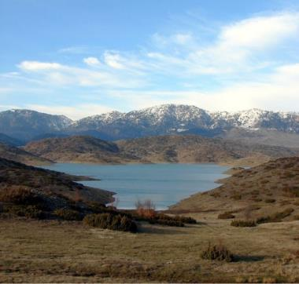
Λίμνη Λάδωνα
Οι τεχνητές λίμνες αρχικά είναι άχαρα έργα, πληγές στη Γη, αναγκαία όμως για την άρδρευση και την ηλεκτρική ενέργεια, που μεταμορφώθηκαν, με την πλήρωσή τους από νερό, σε πόλους έλξης των τουριστών, προσφέροντας το διαφορετικό στις εκδρομικές και περιβαλλοντικές αναζητήσεις. Οι τεχνητές αυτές λίμνες, που δημιουργήθηκαν από τα διαφόρων σκοπών φράγματα, αποτελούν από άποψη επιστημονική υγροβιότοπους, αλλά ο χαραχτηρισμός αυτός δεν σημαίνει ότι αποτελούν και οικοσυστήματα υψηλής αξίας.

Slide 9
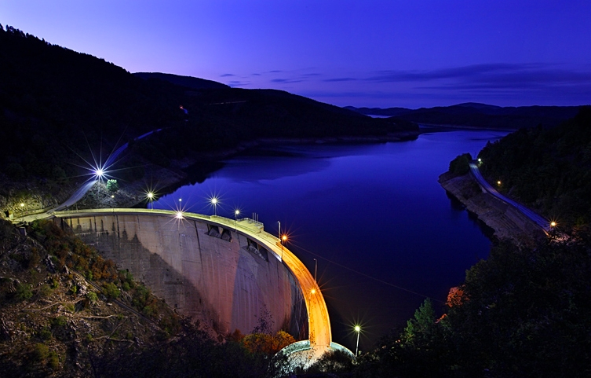
Λίμνη Πλαστήρα
Το φράγμα είναι μία εντυπωσιακή τσιμεντένια κατασκευή που παρομοιάζεται με τόξο. Είναι ένα όμορφο σημείο για να κάνετε μια στάση και να αγναντέψετε τη λίμνη. Στη μία μεριά της γέφυρας έχουν στηθεί όμορφα μικρά μαγαζάκια με πάγκους όπου μπορείτε να βρείτε όμορφα σουβενίρ και ντόπια προϊόντα. Λίγο πιο κάτω στη θέση Μούχα μπορείτε να δείτε τα φιόρδ της λίμνης και το απέναντι νησάκι Νιάγκα. Αν θελήσουμε να ολοκληρώσουμε τη διαδρομή μας επισκεπτόμαστε και τα όμορφα χωριά Καστανιά, Λαμπερό, Άγιο Αθανάσιο και Μοσχάτο.

Slide 10
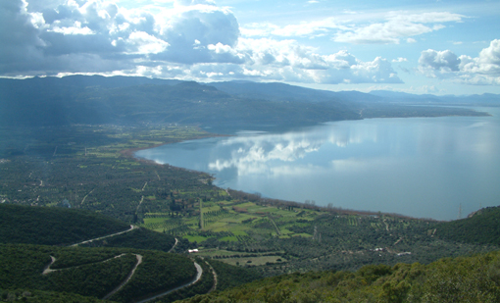
Λίμνη Τριχωνίδα
Εδώ, περισσότερα από 140 είδη πουλιών – τα 30 από αυτά υπό εξαφάνιση – βρίσκουν καταφύγιο στους εκτενείς καλαμιώνες και στις παραλίμνιες εκτάσεις, ενώ στις αβαθείς παράκτιες περιοχές οι εντυπωσιακοί ασβεστούχοι βάλτοι αποτελούν βιότοπους με ιδιαίτερο επιστημονικό ενδιαφέρον. Αιωνόβια πλατάνια, ιτιές, πικροδάφνες, λυγαριές, ευκάλυπτοι αλλά και «εύφορες θάλασσες» από ελαιώνες και εσπεριδοειδή συνθέτουν τοπία εξαιρετικού φυσικού κάλλους.

Slide 11
ΕΥΧΑΡΙΣΤΟΥΜΕ ΓΙΑ ΤΗΝ ΠΡΟΣΟΧΗ ΣΑΣ

